Slide 1
Algoritmer og Datastrukturer 1
...mere Sortering
[CLRS, kapitel 8]
Gerth Stølting Brodal

Slide 2
Sorterings-algoritmer (sammenligningsbaserede)
Algoritme | Worst-Case Tid
Heap-Sort | O(n·log n)
Merge-Sort
Insertion-Sort | O(n²)
QuickSort (Deterministisk og randomiseret) | O(n²)
Algoritme | Forventet tid
Randomiseret QuickSort | O(n·log n)
Notes:
Alle sammenligningsbaserede – kan man gøre det bedre?

Slide 3
Hvad er en Sorterings algoritme?
Deterministisk algoritme
- For et givet input gør algoritmen altid det samme
Randomiseret sorterings algoritme
- Algoritmen kan lave tilfældige valg, algoritmens udførsel afhænger af både input og de tilfældige valg
Output
- en permutation af input
Sammenligningsbaseret algoritme
- output afhænger kun af sammenligninger af input elementer

Slide 4
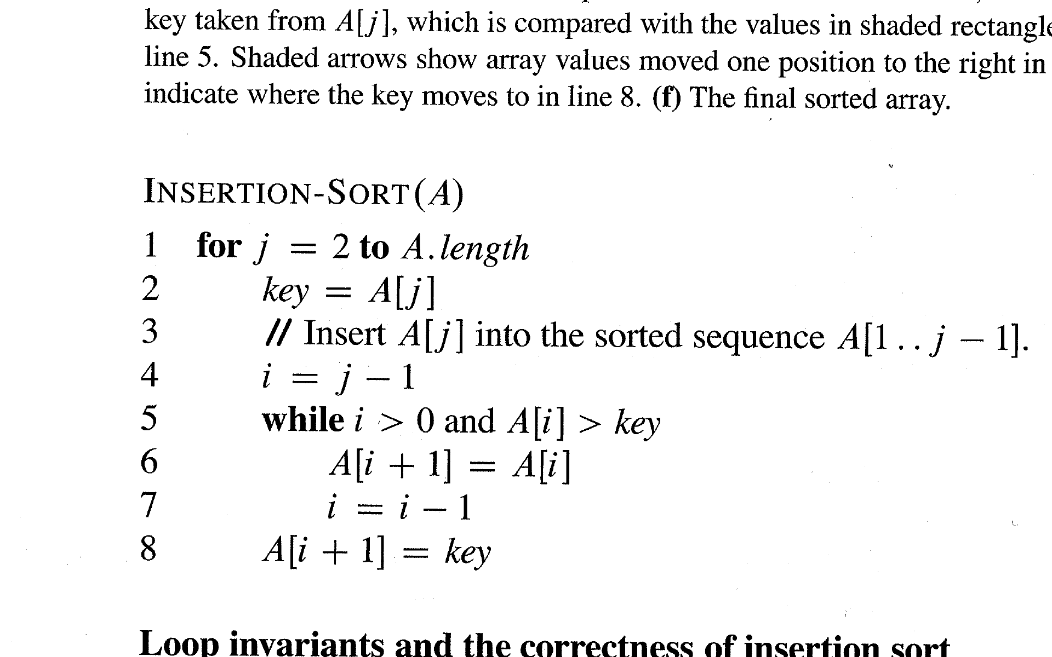
Sammenligninger for Insertion-Sort
1 | 2 | 3
x₁ | x₂ | x₃

Slide 5
Sortering ved sammmenligninger: Nedre grænse
Beslutningstræ for n = 3
1:2
≤
>
2:3
1:3
≤
>
≤
>
<1,2,3>
1:3
<2,1,3>
2:3
≤
>
≤
>
<1,3,2>
<3,1,2>
<2,3,1>
<3,2,1>
Interne knude i:j sammenligner x_{i} og x_{j}
Blade beskriver output permutation
Notes:
Beskriver deterministiske sammenligningsbaserede algoritmer

Slide 6
Sortering ved sammmenligninger: Nedre grænse
n! forskellige output
≥ forskellige blade
træ af højde h har
≤ 2^{h} blade
n! ≤ 2^{h}
h ≥ log (n!) ≥ log ((n/2)^{n/2}) = Ω(n·log n)
Worst-case Ω(n·log n) sammenligninger

Slide 7
Sortering af heltal ...udnyt at elementer er bitstrenge

Slide 8
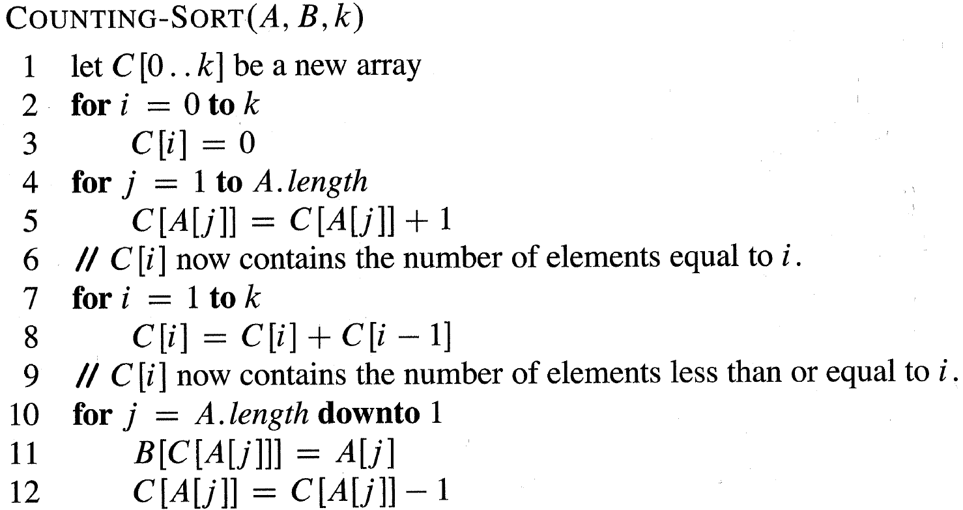
Counting-Sort: Input: A, ouput: B, tal fra {0,1, ...,k}
Worst-case tid O(n+k)
Notes:
Nogen gange også kaldet bucket sort – men CLRS bogen bruger bucket sort til at betegne en anden algoritme (kapitel 8.4)

Slide 9
Radix-Sort: Input: array A, tal med d cifre fra {0,1,...,k}
7682
3423
7584
3434
2342
7540
5398
7540
7682
2342
3423
7584
3434
5398
3423
3434
7540
2342
7682
7584
5398
2342
5398
3423
3434
7540
7584
7682
2342
3423
3434
5398
7540
7584
7682
Worst-case tid O(d·(n+k))

Slide 10
Radix-Sort: Input: array A, n tal med b bits
010101111
011101011
001010100
011100110
111010101
011110111
111011010
011010101
111011010
011101011
001010100
111010101
011010101
011100110
010101111
011110111
001010100
111010101
011010101
111011010
011100110
010101111
011101011
011110111
001010100
010101111
011010101
011100110
011101011
011110111
111010101
111011010
n = 8, k = 7 (3 bits = log n bits), d = 3 (3 x 3 bits)
Input n tal med b bits: Worst-case tid O(n·b/log n)
Notes:
Bemærk: Worst-case tiden er aftagende for fast b

Slide 11
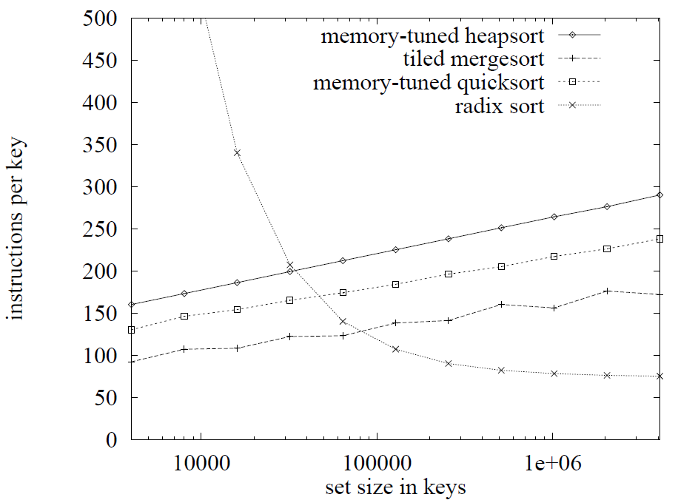
Radix-Sort: Eksperimenter
LaMarca, Ladner ’97: The influence of Caches on the Performance of Sorting
Notes:
Hvis man tæller maskin instruktioner, så vinder radix sort
Sorterer 64 bit integers.
(SODA 1997, The influence of Caches on the Performance of Sorting)

Slide 12
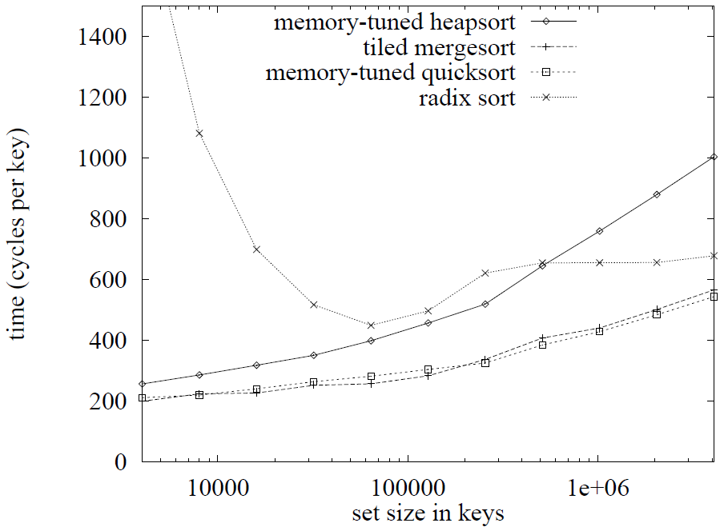
Radix-Sort: Eksperimenter
LaMarca, Ladner ’97
Notes:
...men mht udførselstid, så kan den ikke rigtigt slå quicksort pga cache effekter

Slide 13
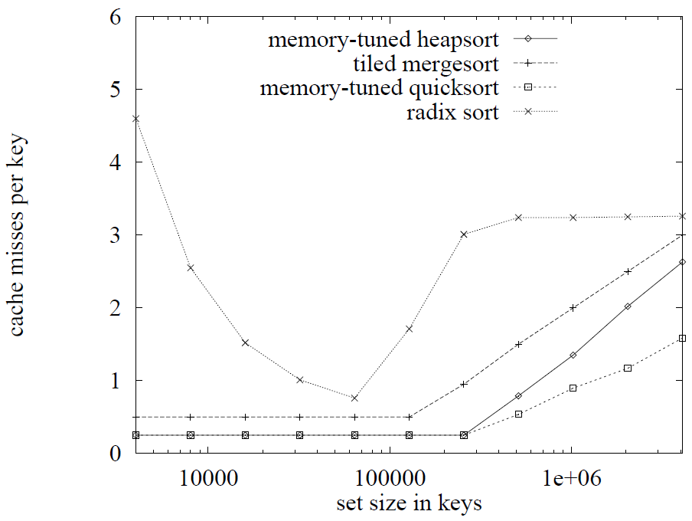
Radix-Sort: Eksperimenter
LaMarca, Ladner ’97

Slide 14
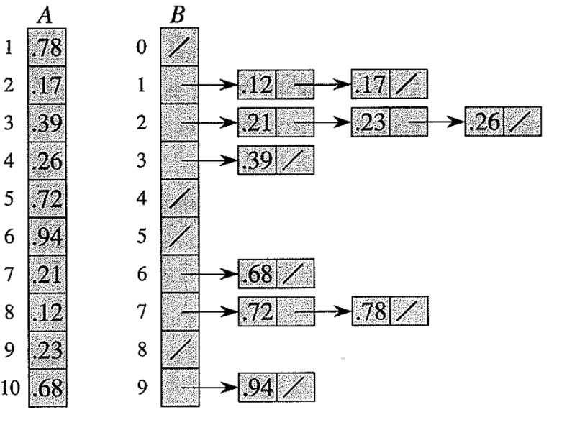
Bucket-Sort: Input: A, reelle tal fra [0..1]
Forventet tid O(n) – for tilfældigt input

Slide 15
Sortering ̶ State-of-the-Art
Bedst kendte sorterings grænse for RAM modellen (med ubegrænset ordstørrelse) er en randomiseret algoritme der bruger O(n) plads og har en forventet køretid på:
Om dette kan opnås uden randomisering er ukendt. O(n loglog n) er kendt. Kan man opnå forventet O(n) tid?
Med randomisering og for ordstørrelse Ω(log^{2+ε} n) findes en randomiseret algoritme med O(n) tid.
Yijie Han, Mikkel Thorup: Integer Sorting in Expected Time and Linear Space. Proc. 43rd Symposium on Foundations of Computer Science, 135-144, 2002.
Arne Andersson, Torben Hagerup, Stefan Nilsson, Rajeev Raman: Sorting in linear time? Proc. 27th ACM Symposium on Theory of Computing, 427-436, 1995.
Notes:
Deterministiks O(n*log log n), Han, J. Algorithms 2004.

